Slide 1
Replicaset
ReplicaSet은 Pod를 복제하고, 복제된 Pod의 개수를 지속적으로 유지함.
Replication controller와의 가장 큰 차이점은 selector의 matchExpressions
Replicaset은 pod집합의 owner
모든 dependent 오브젝트는 소유하는 오브젝트를 가르키는 metadata.ownerReferences 필드를 가지고 있음.
kubectl get pods <name> --output=yaml 로 확인가능

Slide 2
Replicaset의 Yaml 설정
selector: pod를 식별
- matchLabels 까지는 기존에 있던것
- template도 동일
template에는 replica 수 유지를 위해 생성하는 신규 파드에 대한 데이터를 명시함.
spec.replicas: 3 에 유지해야하는 파드개수를 명시함

Slide 3
Selector.matchExpressions
포함되어야하는 Pod의 Label 조건
- In
- NotIn
- Exists: 특정 key가 지정되어 있어야함
- DoNotExist: 특정 key가 아니어야함
- selector:
- matchLabels:
- component: redis
- matchExpressions:
- {key: tier, operator: In, values: [cache]}
- {key: environment, operator: NotIn, values: [dev]}

Slide 4
ReplicaSet 생성
kubectl apply -f https://kubernetes.io/examples/pods/pod-rs.yaml
kubectl apply -f https://kubernetes.io/examples/controllers/frontend.yaml
kubectl get rs
spec.replicas: n -> DESIRED 2-> 2개의 pod를 기대함
current: 배치된 pod수

Slide 5
Template
Template
템플릿 파일이 있으면 replica 개수를 바꾸거나 소유한 pod 삭제해도 새로운 pod가 생성됨.
kubectl delete pod <pod-name>

Slide 6
Label
Pod의 label 확인
kubectl get pod --show-labels
특정Pod에서 label삭제
- key: tier인 경우
kubectl label pods/frontend-sxjl9 tier-

Slide 7
ReplicaSet삭제
kubectl delete rs frontend
pod는 남기고 rs만 삭제
kubectl delete rs frontend --cascade=orphan
모든 pod 삭제
kubectl delete pod --all

Slide 8
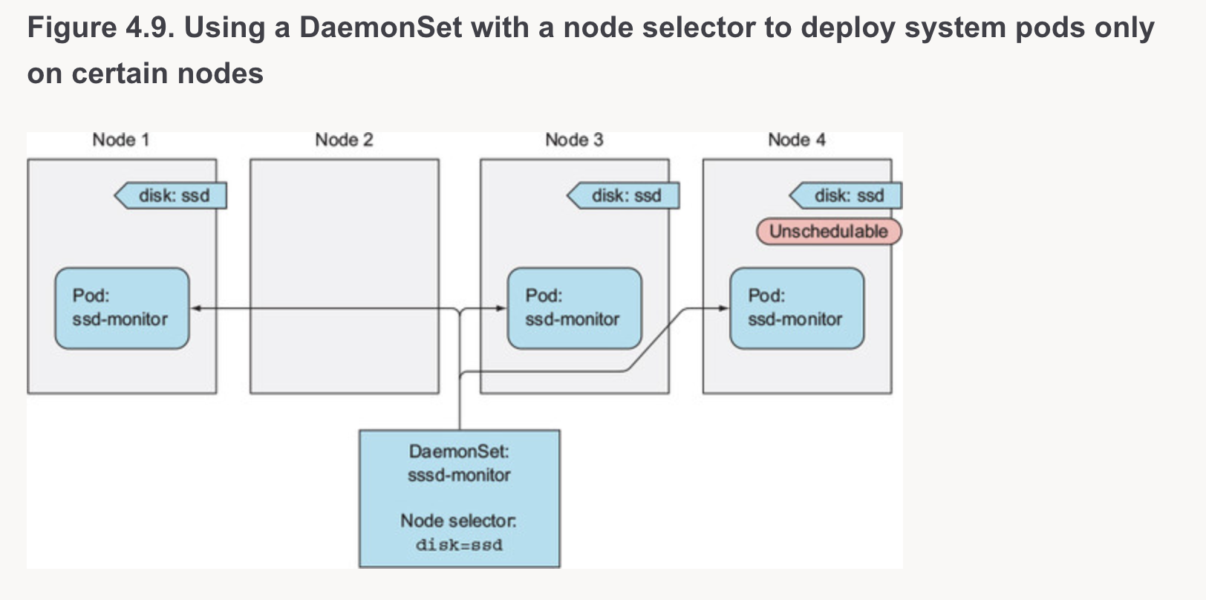
Daemon set
전체 노드에 혹은 특정 노드에만 pod를 띄울때 사용

Slide 9
Daemon set
Pod가 실행될 노드를 선택하는방법
Node selector
Node affinity

Slide 10
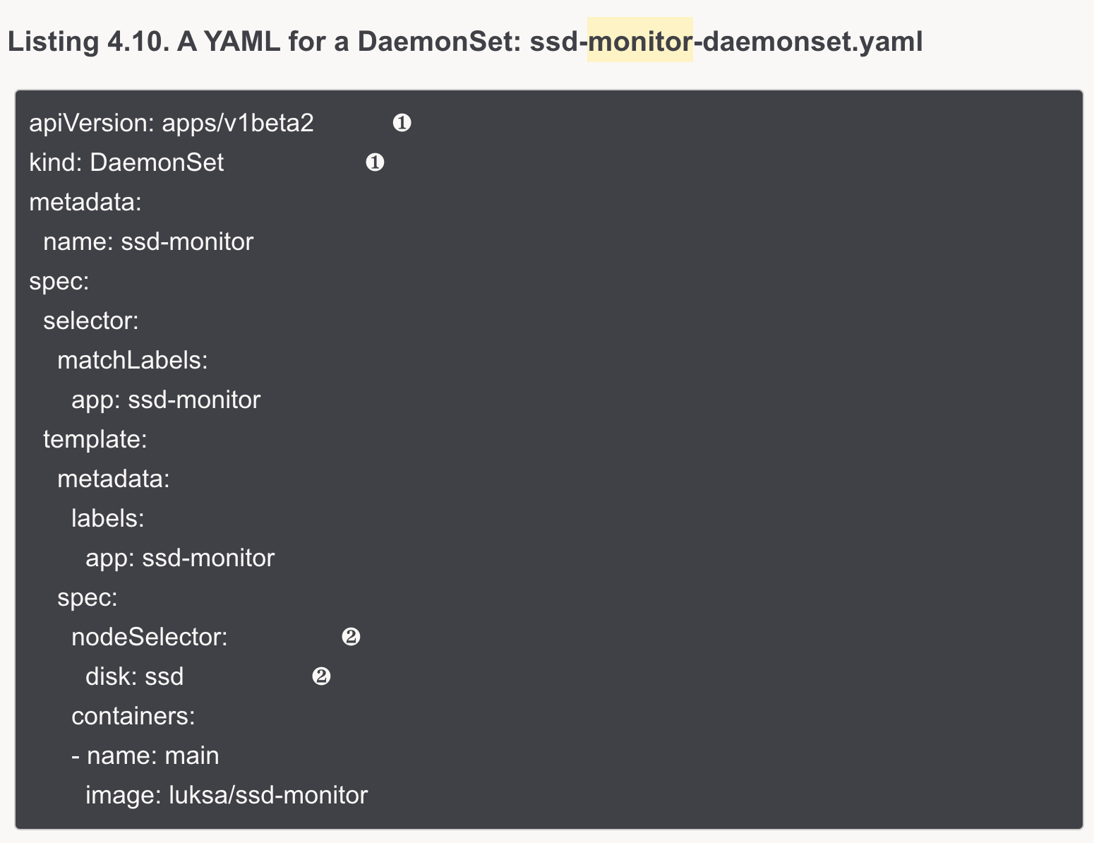
Kubectl get node
Node 확인
Node에 label 붙이기
Kubectl label node minikube disk=ssd

Slide 11
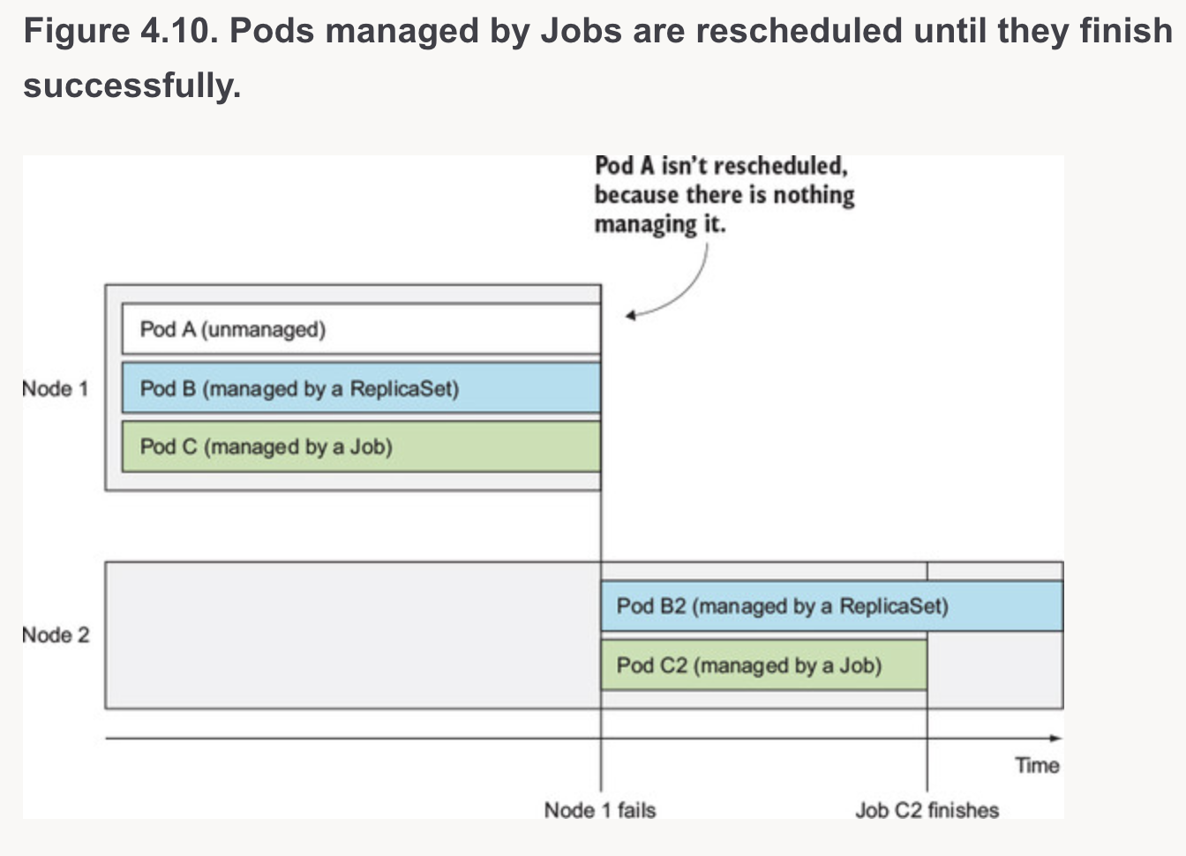
Job
실행되고나서 종료되어야하는 작업을 실행시킬때 사용
특정 개수 만큼의 pod가 성공적으로 완료되는걸 보장

Slide 12
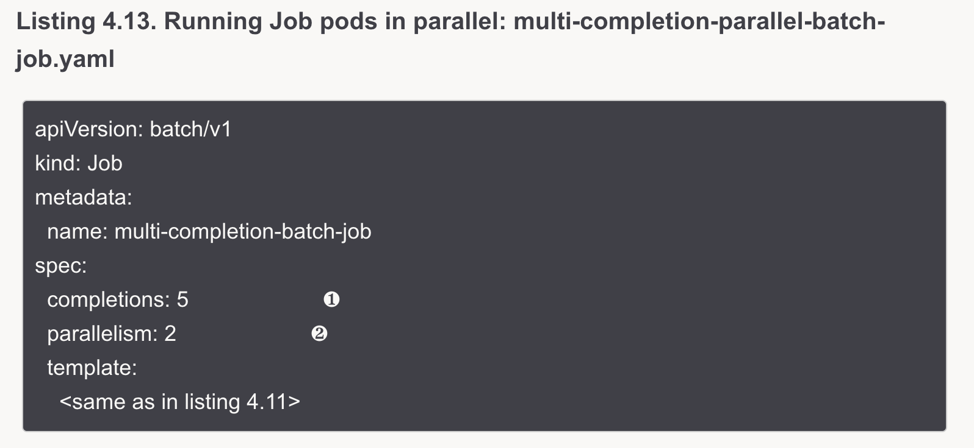
Job
batchv1
Completions: pod의 수: 5 parallelism:
2개의 pod가 병렬적으로 실행됨.
Job은 K8s에서 실제로 잘 사용하지는 않음.

Slide 13
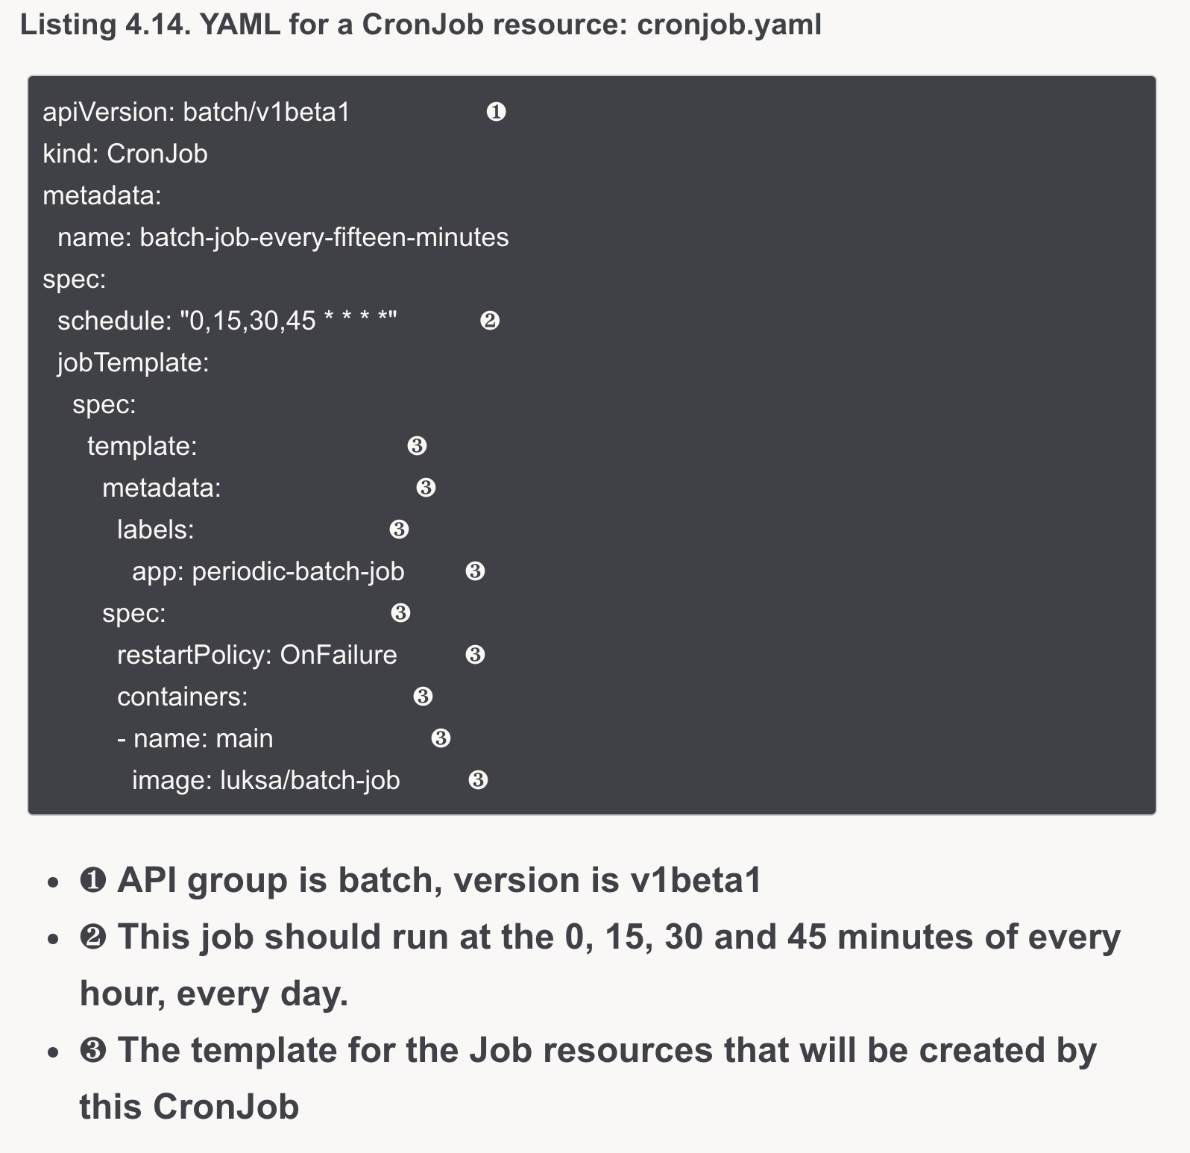
CronJob
job의 스케줄링을 담당
- Schedule:
매일 매시간 0, 15, 30, 45 분에 실행
* * * * *
m h d M w
-jobTemplate:
생성할 job에 대한 템플릿

